Slide 1
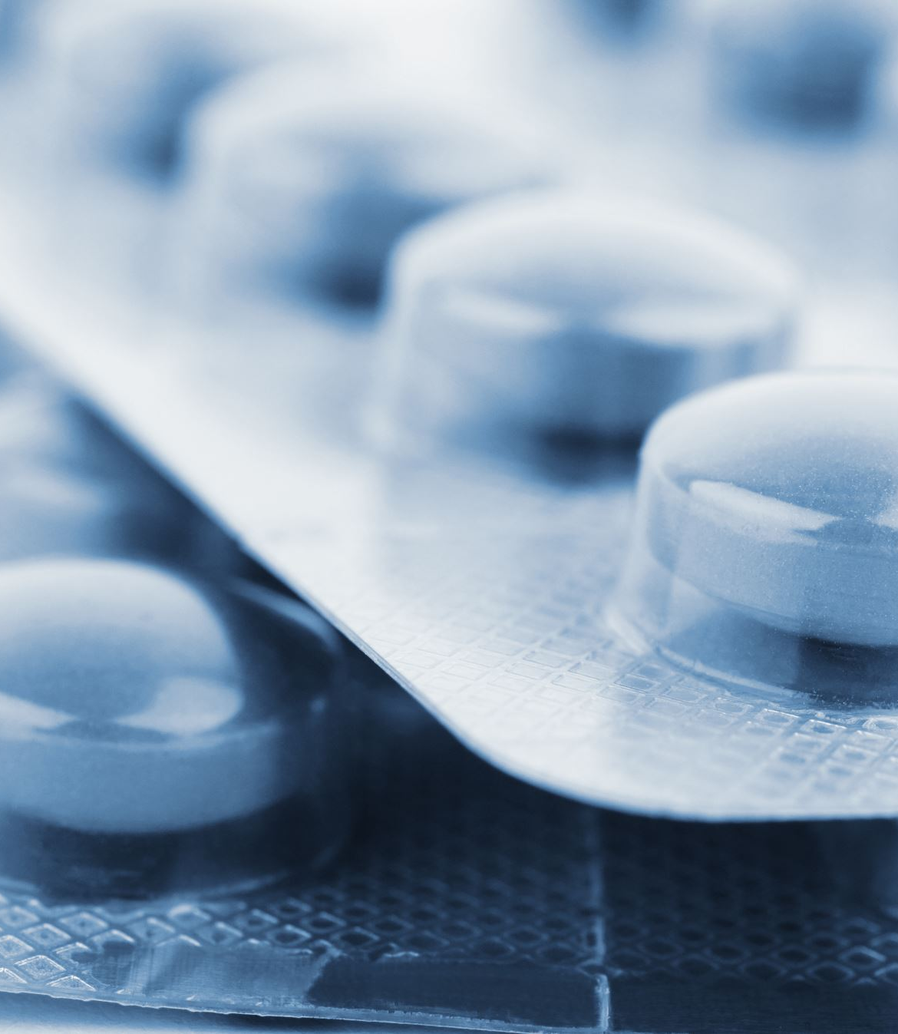
ГОМОЦИСТИНУРИЯ
Докладчик: Печатникова Н.Л.

Slide 2
Гомоцистинурия
Группа наследственных заболеваний из группы аминоацидопатий, обусловленные нарушением метаболизма серосодержащих аминокислот (метионина)
Дебют в первые годы жизни
Повышение концентрации в крови гомоцистеина
Риск тромбозов, инсультов
Ранняя инвалидизация/летальный исход
Терапия пожизненная

Slide 3
Гомоцистинурия
Первый симптом – миопия - вывих/подвывих хрусталика – оперативное лечение – массивный тромбоз интраоперационно – инвалидизация/летальный исход
Войдет в программу неонатального скрининга методом ТМС

Slide 4
Заболевание для включения:
Гомоцистинурия (Код МКБ-10: Е72.1)
Препарат для включения:
Бетаина ангидрид ( CYSTADANE®)

Slide 5
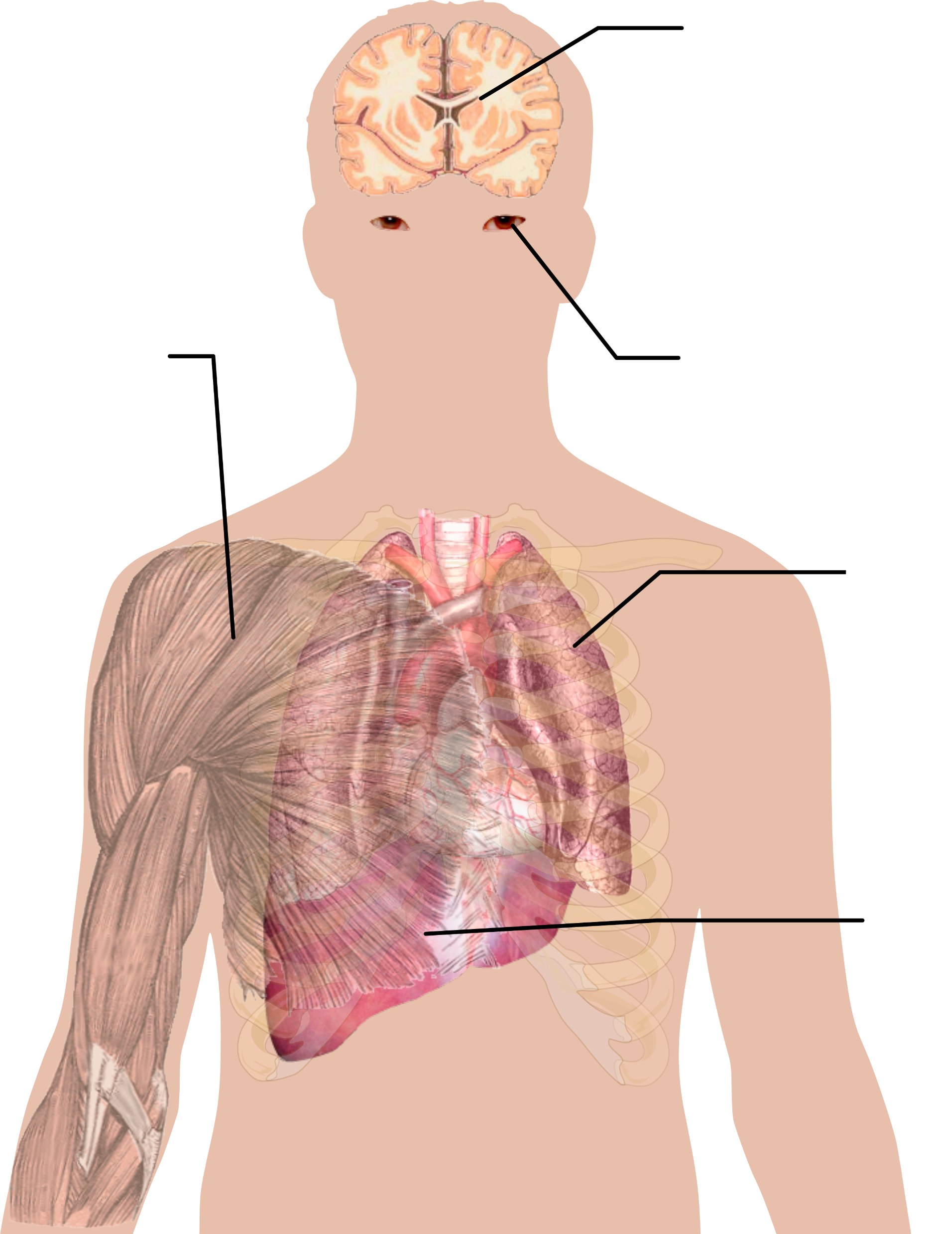
Симптомы гомоцистинурии
ЦНС
Задержка развития
Психические нарушения
Инсульты
Соединительнотканная дисплазия
Орган зрения
- Вывих/подвывих хрусталика
Легкие и сердце
ТЭЛА
Инфаркты
Скелет
- Остеопороз
Häggström, Mikael (2014). "Medical gallery of Mikael Häggström 2014". WikiJournal of Medicine 1 (2). DOI:10.15347/wjm/2014.008
Notes:
Karl S Roth, MD
Genetics of Hyperammonemia Clinical Presentation Updated: Sep 20, 2018
Author:

Slide 6
Патогенетическая терапия при гомоцистинурии
Ограничение поступления белка с пищей (низкобелковая диета)
Контроль над уровнем гомоцистеина в крови
Бетаина ангидрид

Slide 7
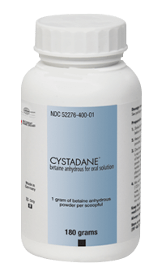
Бетаина ангдрид (CYSTADANE®)
Гранулированный порошок для приготовления раствора для приема внутрь, в банке содержащей 180 г бетаина ангидрида
Доза для пациентов 3 лет и старше -6 грамм в сутки в 2 приема
Доза для пациентов младше 3х лет – 100мг/кг/сутки в 2 приема
Вводится через рот или назогастральный зонд

Slide 8
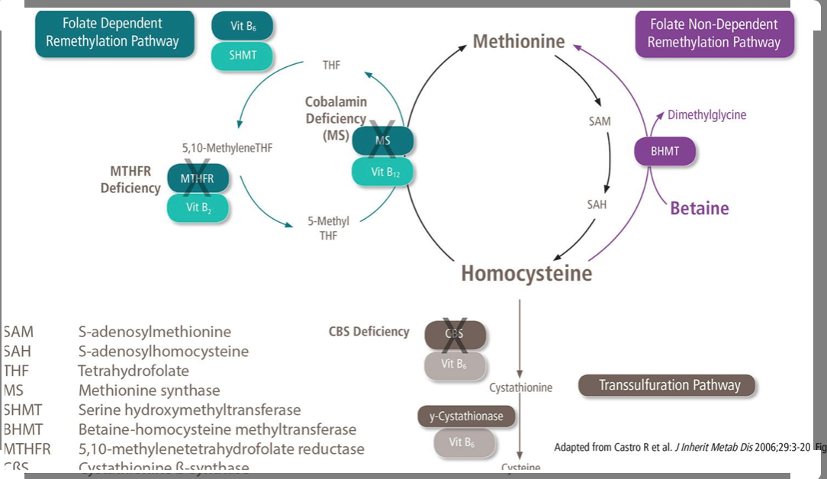
Механизм действия CYSTADANE®
Активация альтернативного пути превращения гомоцистеина в метионин
Снижение уровня гомоцистеина в плазме

Slide 9
Критерии назначения CYSTADANE®
Подтвержденный молекулярно – генетически диагноз:
Классическая гомоцистинурия пиридоксин нечувствительная (резистентная) форма
Гомоцистинурия вследствие недостаточности 5,10 –метилентетрагидрофолат редуктазы (MTHFR)
Гомоцистинурия вследствие дефекта метаболизма кобаламина

Slide 10
СПАСИБО ЗА ВНИМАНИЕ!

